Slide 1
Cours introductif sur le patrimoine

Slide 2
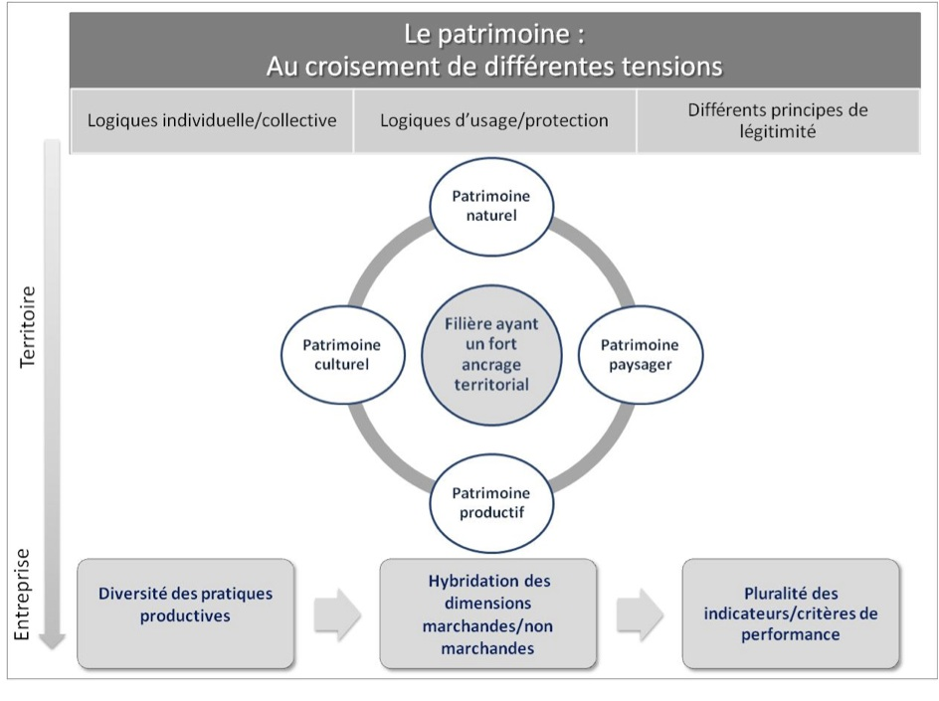
Source: Audrey Rivaud et Clarisse Cazals, « Pour une vision élargie des performances de la filière ostréicole à partir d’une approche en termes de patrimoine », 2012, revue développement durable et territoires

Slide 3
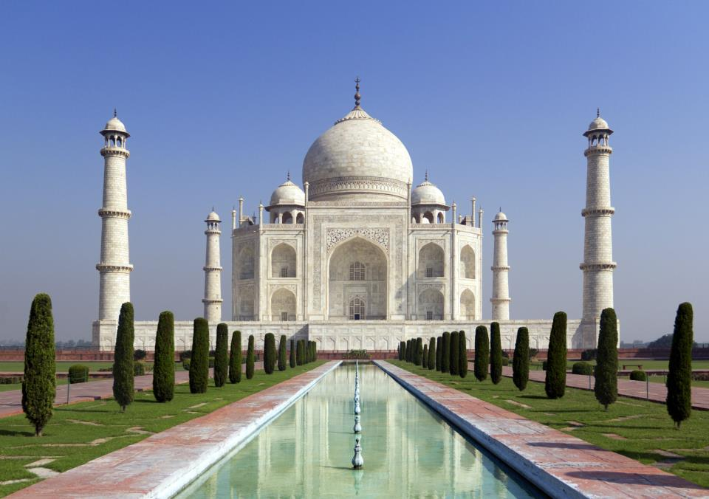
L’élargissement spatial de la patrimonialisation
Source: Taj Mahal, Inde, dans le site Internet Skycanner. Article intitulé « 10 monuments historiques à voir avant de mourir »

Slide 4
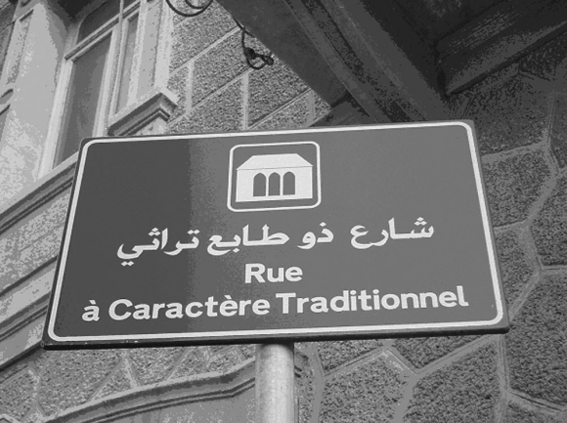
L’élargissement spatial de la patrimonialisation
Source: Edith Fagnoni et Liliane Buccianti-Barakat, «Le tourisme-loisirs permet-il une réécriture de la ville ? Beyrouth, une ville symbole d’une époque », 2006, revue territoires en mouvement

Slide 5
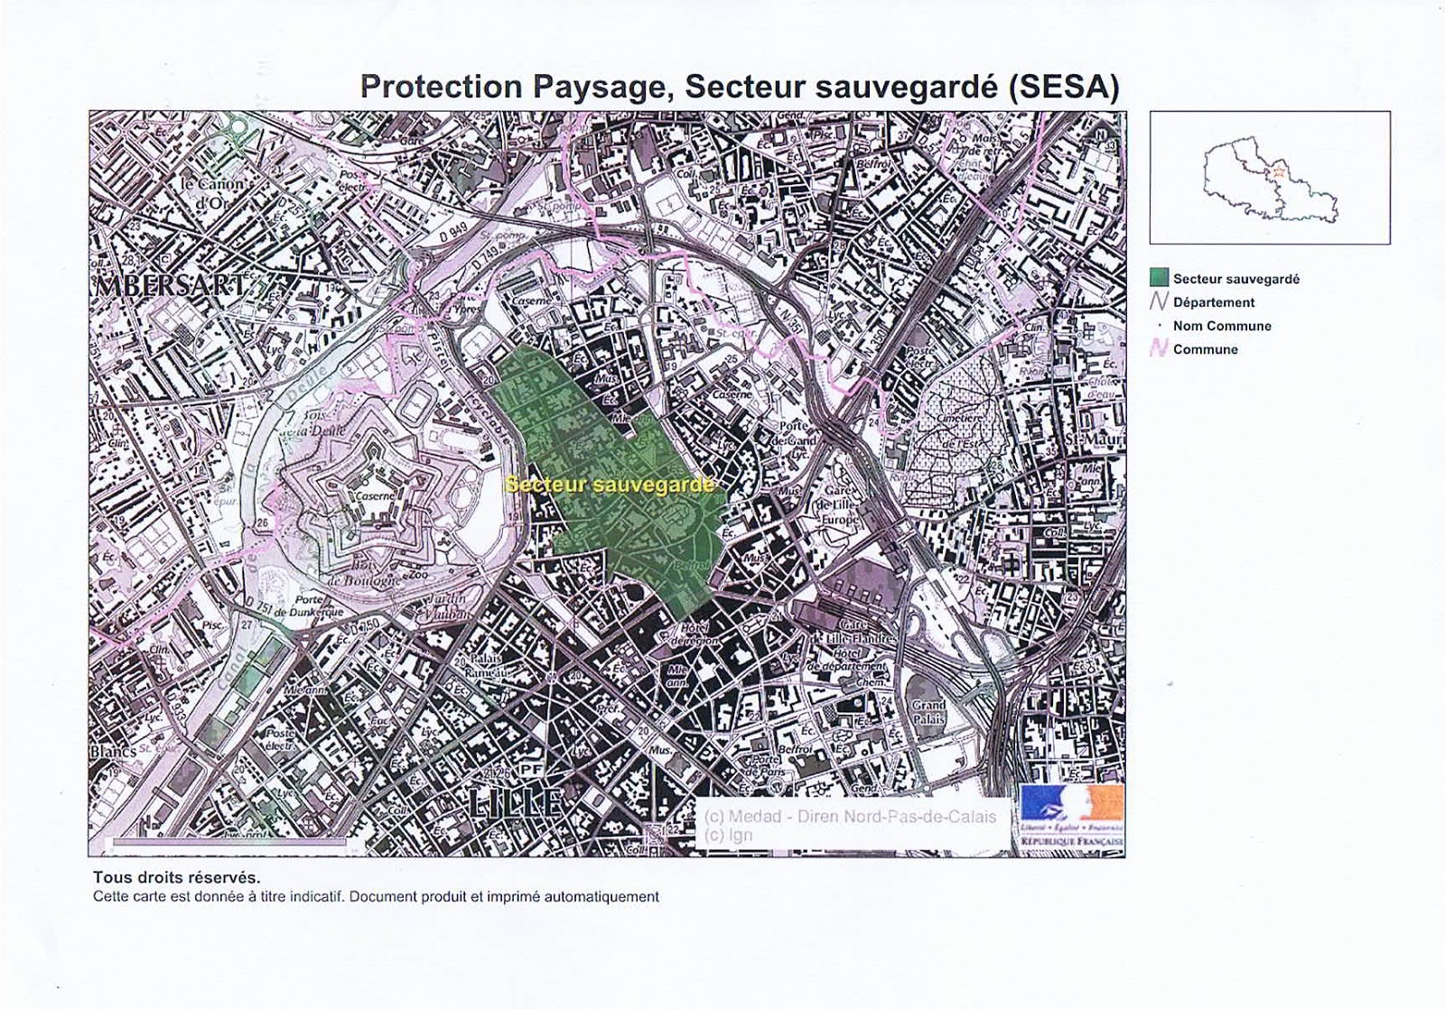
L’élargissement spatial de la patrimonialisation
Source: secteur sauvegardé de Lille (périmètre). Carte de la DIREN

Slide 6
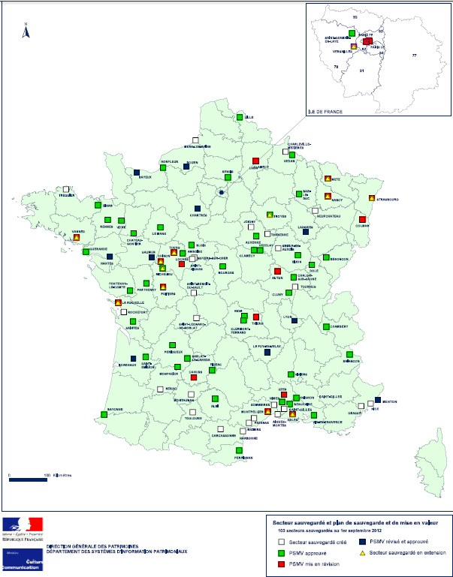
Les secteurs sauvegardés en France.

Slide 7
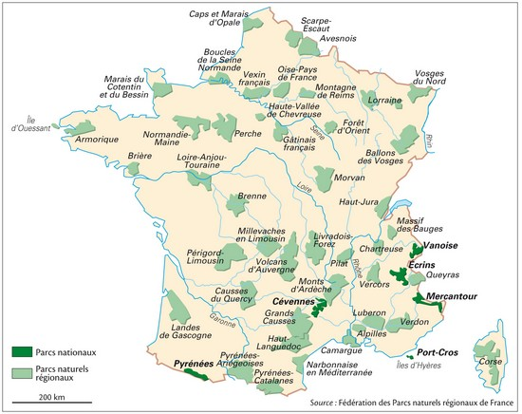
Parcs naturels protégés. France

